Slide 1
美洲華語第四冊
第九課（繁體）
老師請善用第四冊DVD

Slide 2
第一週

Slide 3
課前活動
學生參加過什麼比賽? 請學生分享比賽心得及經驗。
推廌影片：國小接力賽(六分鐘) https://www.youtube.com/watch?v=JRbi5SR6Puo

Slide 4
課文：夏季運動會 （聽一聽）

Slide 5
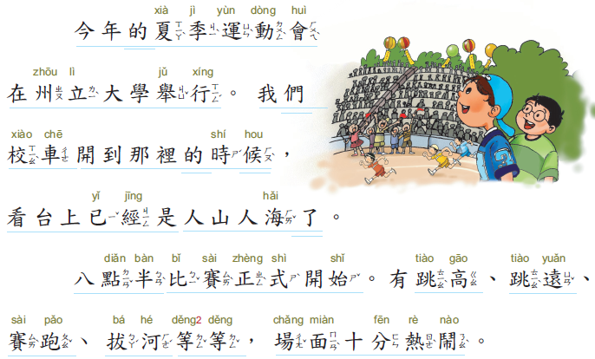
聽一聽

Slide 6
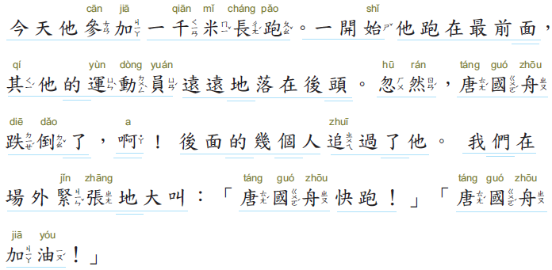
聽一聽

Slide 7
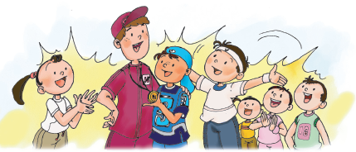
聽一聽

Slide 8
課文：夏季運動會 （想一想）
請同學回答問題

Slide 9
請學生聽完課文朗讀後，回答問題
１.夏季運動會在哪裡舉行？
２.唐國周是哪個球隊的隊員？
３. 唐國周今天參加什麼比賽？
４. 唐國周跑步時發生了什麼事？
５. 唐國周最後得到了第幾名？

Slide 10
課文：夏季運動會 （唸一唸）
請同學朗讀

Slide 11
唸一唸

Slide 12
唸一唸

Slide 13
唸一唸

Slide 14
第一週生字

Slide 15
禾
季節
子
春季
夏季
秋季
冬季
夏天
四季
春
夏
秋
冬

Slide 16
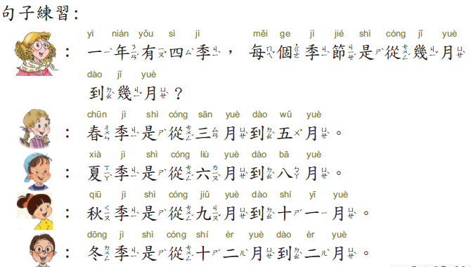

Slide 17
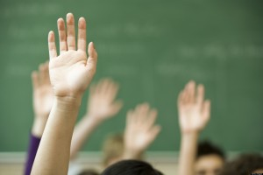
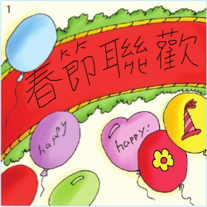
舉手
舉行
http://georgiapoliticalreview.com/hey-ladies-put-your-hands-in-the-air/

Slide 18
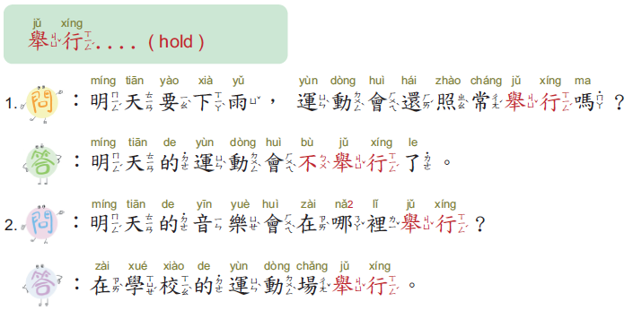
句子練習

Slide 19
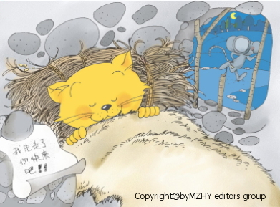
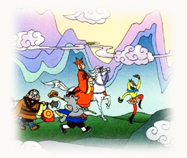
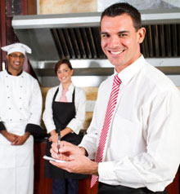
相似字：己
糹
巠
已經
經過
經理
美洲華語第二冊第八課故事
美洲華語第五冊第十課故事
http://www.restaurantmanager.net/
這本故事書你看完了嗎?
回答問題

Slide 20
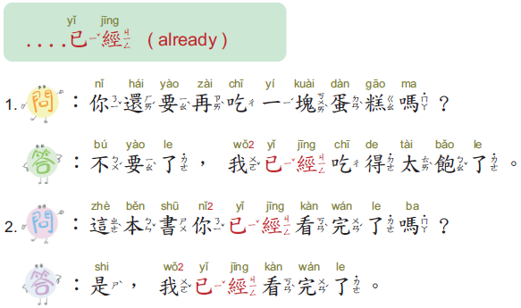
句子練習

Slide 21
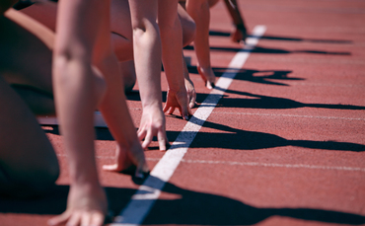
女
台
開始

Slide 22
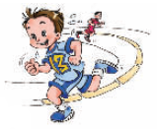
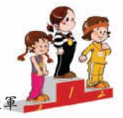
賽
賽跑
比賽

Slide 23
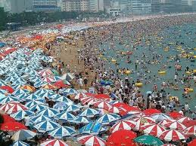
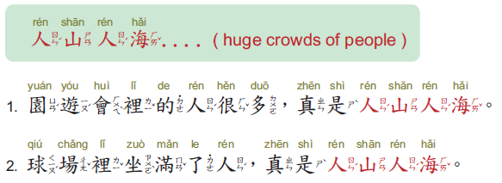
句子練習
今天海邊的人真多?
回答問題

Slide 24
第二週生字

Slide 25
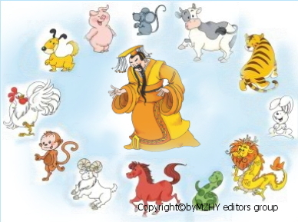
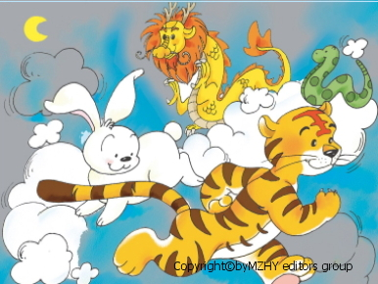
追
追上

Slide 26
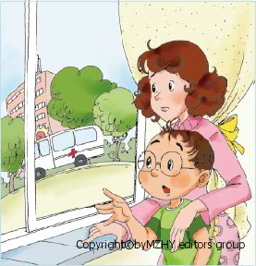
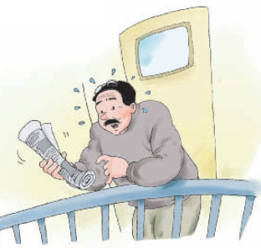
緊
糸
緊急
緊張
那場球賽打得怎麼樣?
回答問題

Slide 27
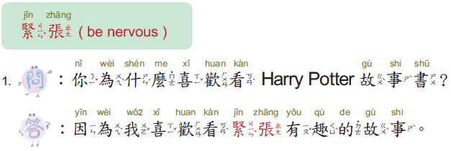
句子練習

Slide 28
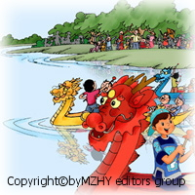
舟
龍舟
http://www.backpackers.com.tw/forum/gallery/index.php?n=4556

Slide 29
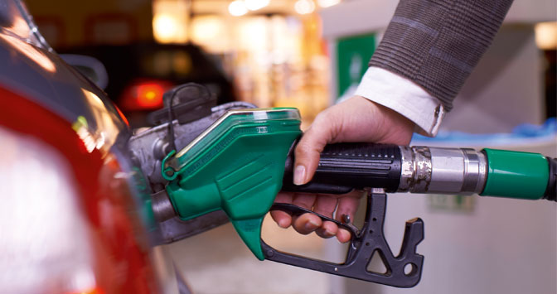
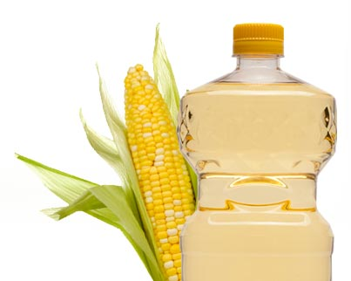
由
玉米油
汽油
http://www.usa.lighting.philips.com/application_areas/petrol/
http://www.sagerfoods.com/products/oils/corn-oil.html
汽車該加油了,哪裡有加油站?
回答問題

Slide 30
句子練習

Slide 31
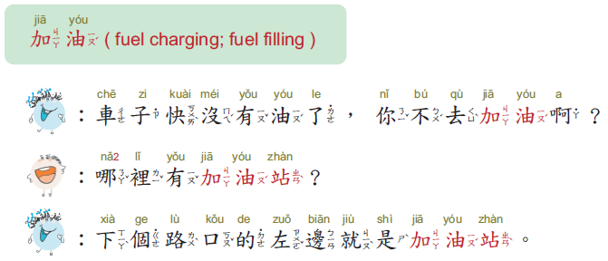
句子練習

Slide 32
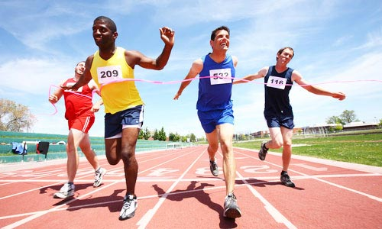
糹
吉
結束
結果
http://personalexcellence.co/blog/how-to-finish-what-you-start/

Slide 33
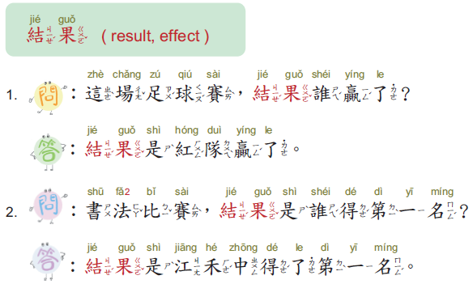
句子練習

Slide 34
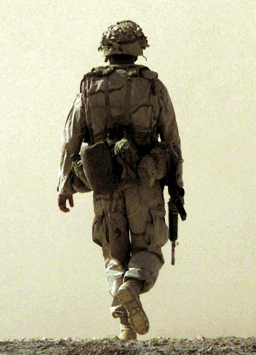
車
亞軍
軍人

Slide 35
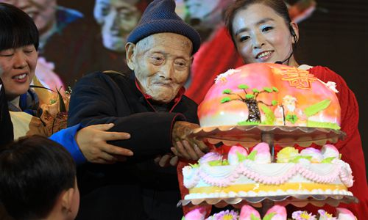
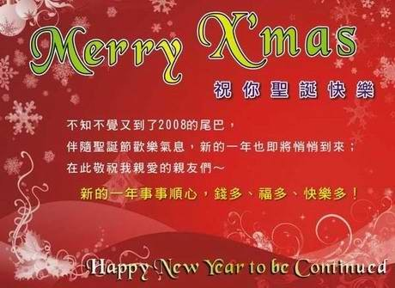
礻
兄
祝福
祝賀
http://hunan.ifeng.com/news/jqhh/detail_2013_12/16/1595705_0.shtml

Slide 36
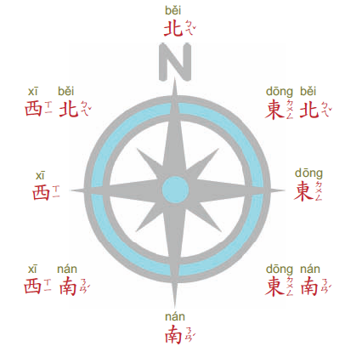
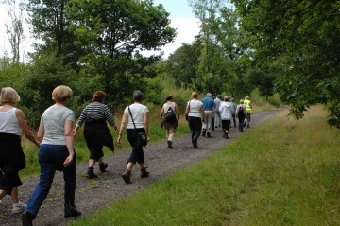
向
方向
向前
http://mablab.rehab.med.ubc.ca/participants-wanted-knee-osteoarthritis-walking-program-2/

Slide 37
第三週

Slide 38
說故事－ 端午節的這一天 請到美洲華語網站下載ppt 或利用美洲華語創作天地 http://blog.huayuworld.org/meizhouworld
說一說：學生如何慶祝端午節
可先讓學生只看圖片，請學生用中文把故事說出來，利用大家的想像力，再看文字或聽故事以強化對故事的了解。

Slide 39
